Slide 1




Thứ … ngày … tháng … năm …
Tiếng Việt
ÔN TẬP CUỐI HỌC KÌ 1
(Tiết 5)

Slide 2





NHÀ VĂN
TÀI BA

Slide 3



Đề bài: Thuật lại một ngày hội được tổ chức ở trường em.

Slide 4

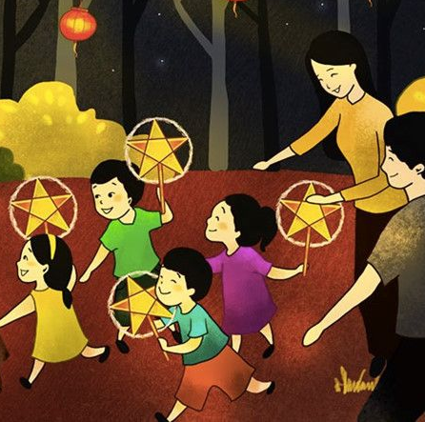
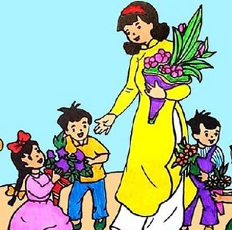
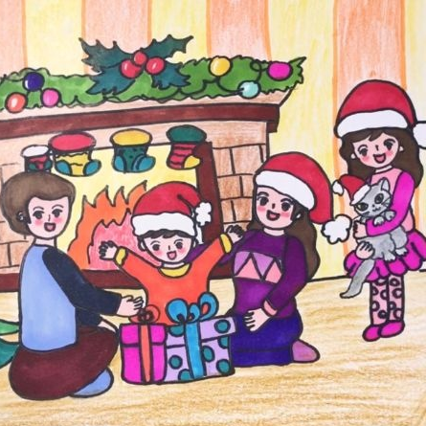
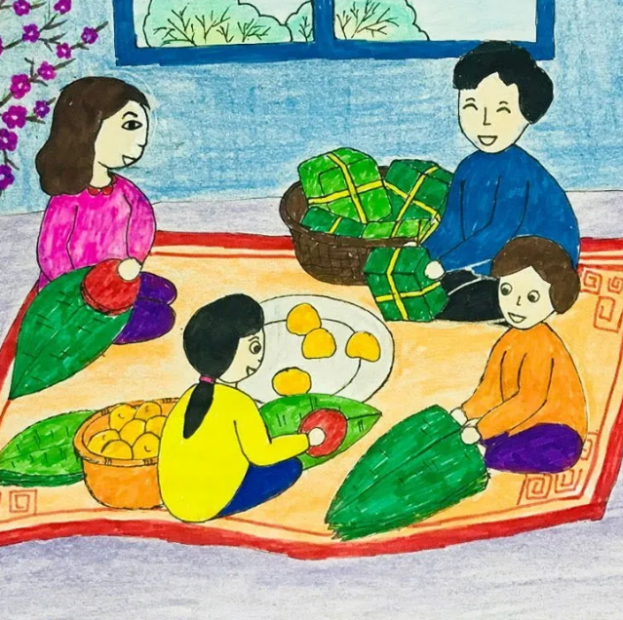
CÁC NGÀY HỘI ĐẶC BIỆT
Tết Trung thu
Ngày Nhà giáo Việt Nam
Lễ Giáng sinh
Tết Nguyên Đán
Lễ hội được tổ chức ở trường mà em nhớ nhất?

Slide 5
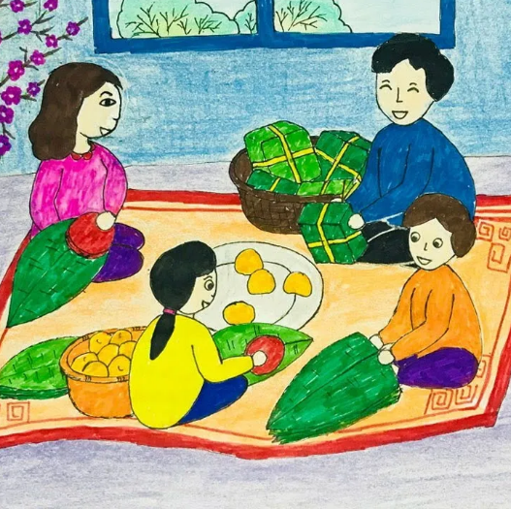
CÁC NGÀY hội Đặc BIỆT
Đó là ngày hội nào?
Ngày hội có những hoạt động gì?
Em ấn tượng với hoạt động nào nhất? Vì sao?
Tết Trung thu
Ngày Nhà giáo
Ngày hội kết thúc như thế nào?
Cảm xúc của mọi người khi tham gia ngày hội như thế nào?
Lễ Giáng sinh
Tết Nguyên Đán

Slide 6

NHÀ VĂN NHÍ TÀI BA
Đó là ngày hội nào?
Chào mừng ngày Nhà giáo Việt Nam 20/11
Ngày Nhà giáo Việt Nam

Slide 7
NHÀ VĂN NHÍ TÀI BA
Ngày hội có những hoạt động gì?
Trang trí báo tường chủ đề Nhà giáo.
Tiếp mục văn nghệ chào mừng buổi lễ.
Trao hoa tri ân các thầy, cô giáo.
…
Ngày Nhà giáo Việt Nam

Slide 8
NHÀ VĂN NHÍ TÀI BA
Em ấn tượng với hoạt động nào nhất? Vì sao?
Hoạt động mà em ấn tượng nhất là văn nghệ của các bạn học sinh vì không chỉ cuốn hút và hấp dẫn mà còn mang ý nghĩa lớn lao.
Ngày Nhà giáo Việt Nam

Slide 9
NHÀ VĂN NHÍ TÀI BA
Ngày hội kết thúc như thế nào?
Buổi lễ kết thúc, đại diện ban giám hiệu phát biểu. Lòi của thầy ấm áp khiến chúng em trân trọng công lao cuat thầy, cô giáo. Người mà trên hành trình truyện thụ tri thức cho chúng em.
Ngày Nhà giáo Việt Nam

Slide 10
NHÀ VĂN NHÍ TÀI BA
Cảm xúc của mọi người khi tham gia ngày hội như thế nào?
Buổi lễ để lại cho chúng em nhiều cảm xúc khó quên, và các thầy cô cũng có những niềm vui và sự tự hào dành cho chúng em.
Ngày Nhà giáo Việt Nam

Slide 11


BÀI LÀM MẪU
Mở bài: Giới thiệu ngày hội
Trong không khí tưng bừng đón chào Ngày giáo Việt Nam, ai ai cũng hân hoan đón đợi. Cả sân trường rực rỡ hoa, các bạn ai cũng trở nên thật chỉnh chu trong bộ trang phục của mình. Sân khấu được trang trí từ chiều hôm trước. Những hình báo tường của các lớp được xếp đặt đẹp mắt, các lẵng hoa được bài trí quanh sân khấu. Giữa sân khấu là phông nền với dòng chữ nổi bật được viết rất tỉ mỉ: “Chào mừng ngày nhà giáo Việt Nam 20-11”. Bên phải sân khấu được xếp đặt một chiếc bục là chỗ để thầy cô lên phát biểu.

Slide 12

BÀI LÀM MẪU
Thân bài: Thuật lại trình tự các hoạt động
Đúng 7 giờ học sinh tập trung đông đủ, tiếng nhạc ngân trong không khí rộn rã, hân hoan. Các cô bước ra trong những tà áo dài xinh đẹp và duyên dáng, hôm nay, thầy cô ai cũng đẹp lạ thường.
Sau khi hát Quốc ca, thầy tổng phụ trách đọc bài diễn văn về lịch sử truyền thống của ngày lễ 20-11. Tiếp đến là chương trình văn nghệ chào mừng buổi lễ. Chương trình văn nghệ diễn ra đầy cuốn hút và hấp dẫn, các tiết mục múa hát của học sinh không chỉ ấn tượng mà còn đầy xúc động. Đặc biệt, thầy cô có màn trình diễn rất đặc sắc với bài hát “Người giáo viên nhân dân” gây thương nhớ.

Slide 13
BÀI LÀM MẪU
Thân bài: Thuật lại trình tự các hoạt động
Chương trình văn nghệ kết thúc, đại diện ban giám hiệu nhà trường lên phát biểu cảm xúc trong ngày lễ thiêng liêng này. Lời thầy nói thật ấm áp và xúc động khiến chúng em thêm trân trọng công lao, sự hy sinh của mỗi người thầy, người cô trên hành trình truyền thụ tri thức cho chúng em. Để đáp lại ân tình ấy, đại diện học sinh cũng lên phát biểu, gửi lời cảm ơn chân thành đến thầy cô. Những bó hoa tươi thắm nhất chúng em gửi đến thầy cô mang theo tất cả niềm biết ơn và sự kính trọng. Trong ánh mắt của thầy cô, em cảm nhận được niềm vui và sự tự hào dành cho chúng em.

Slide 14

BÀI LÀM MẪU
Kết bài: Bày tỏ cảm xúc, suy nghĩ
Buổi lễ kết thúc khá sớm vì thời tiết không cho phép nhưng để lại trong lòng chúng em những dòng cảm xúc khó quên. Em thầm hứa sẽ gắng học thật giỏi để không phụ những gì mà thầy cô đã hy sinh, đã lắng lo cho chúng em.

Slide 15





THỰC HIỆN VÀO VỞ BÀI TẬP

Slide 16

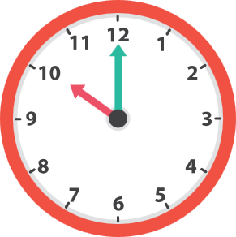


TRÌNH BÀY TRƯỚC LỚP
Trình bày
Nhận xét

Slide 17

TẠM BIỆT VÀ HẸN GẶP LẠI

